Slide 1
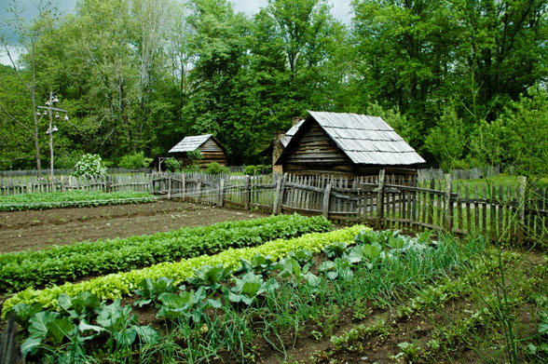
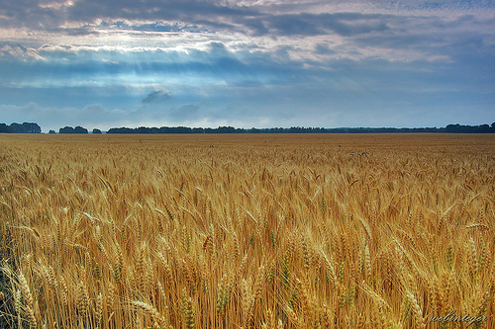
VRT IN POLJE

Slide 2
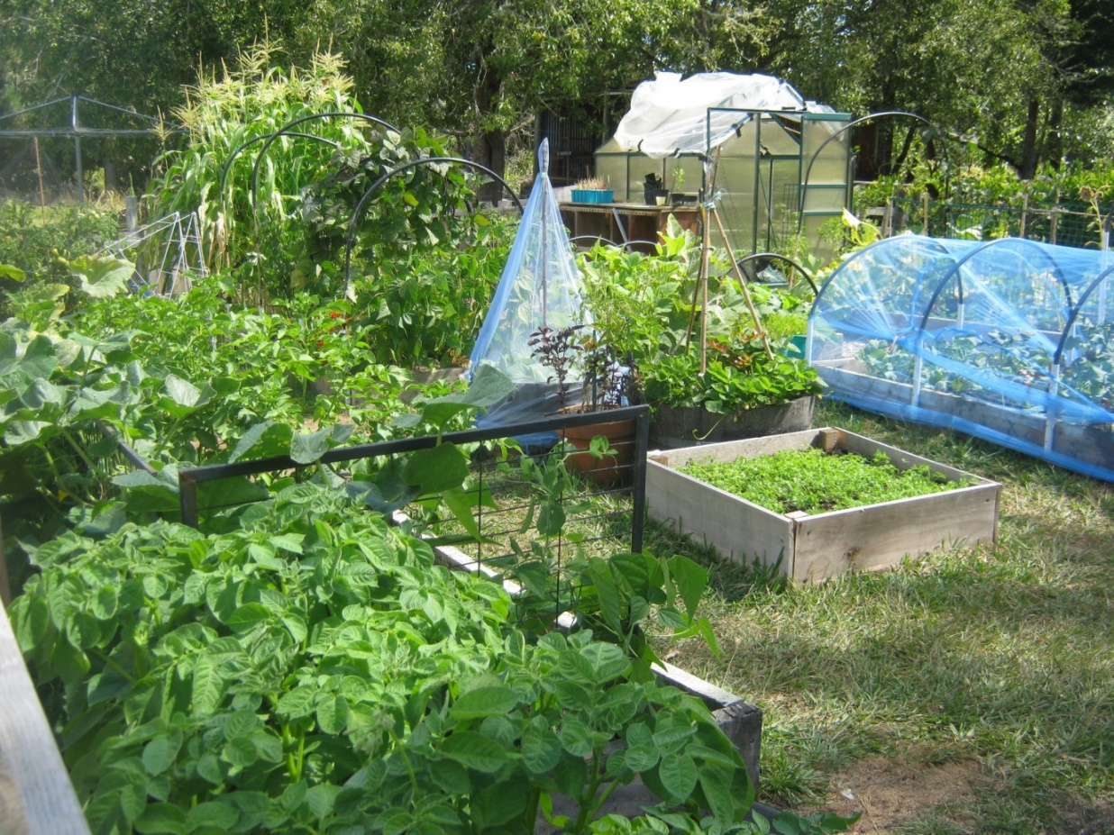
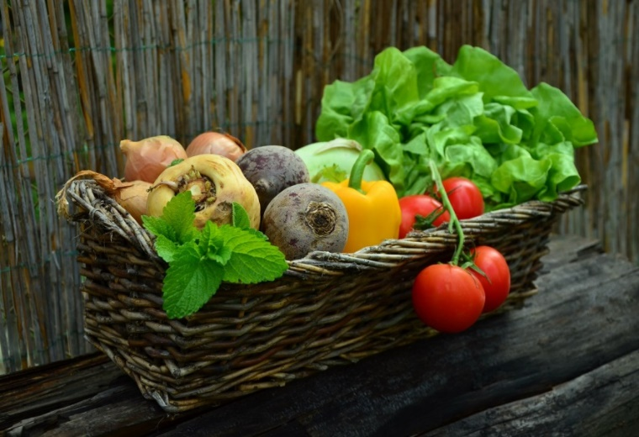
VRT

Slide 3
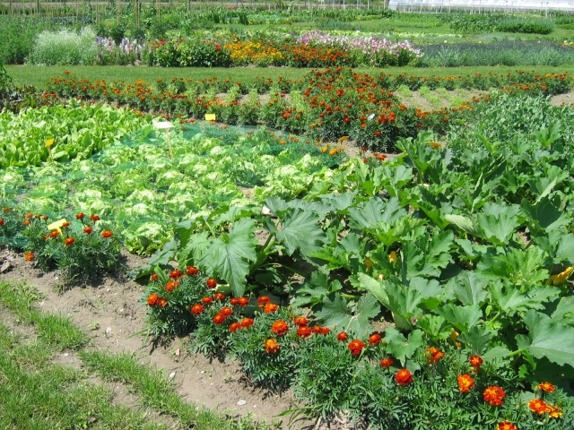
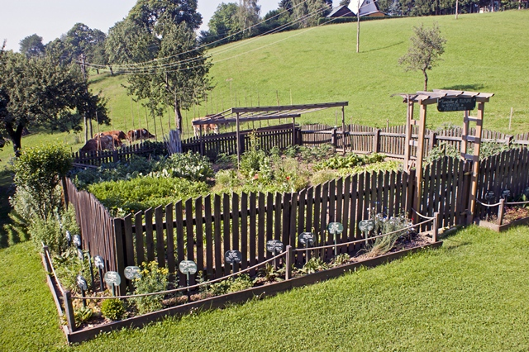
Kaj je vrt?
VRT JE UREJEN IN OBDELAN MANJŠI PROSTOR OKOLI HIŠE.
NA VRTU RASTE VEČ VRST RASTLIN.
VRTOVI SO RAZDELJENI NA GREDICE. NA VSAKI GREDICI RASTE ENA VRSTA RASTLIN.
NEKATERI SO OGRAJENI Z LESENIMI OGRAJAMI, MREŽAMI ALI ŽIVO MEJO. POJASNI, ZAKAJ?

Slide 4
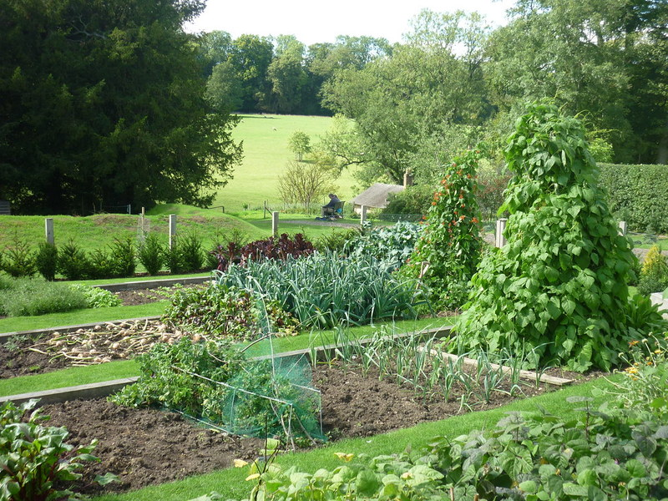
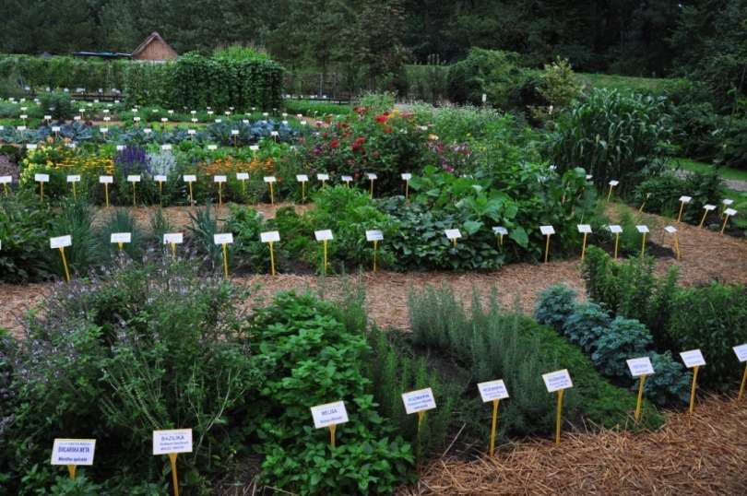
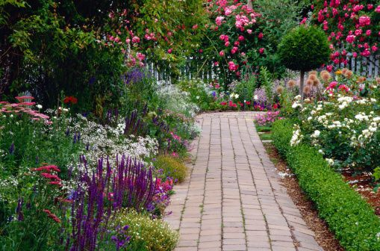
Kaj raste na vrtu?
NA VRTU RASTE ZELENJAVA, CVETLICE, ZELIŠČA...
POZNAMO:
ZELENJAVNI VRT
ZELIŠČNI VRT
CVETLIČNI VRT

Slide 5
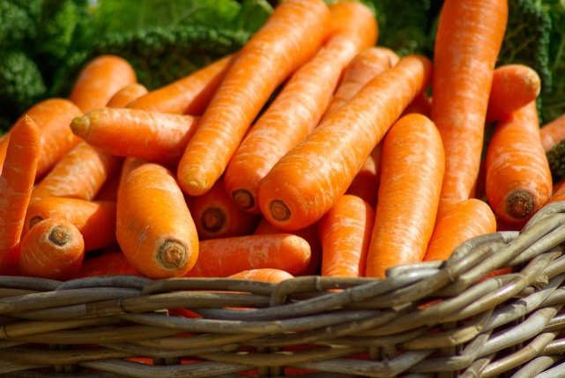
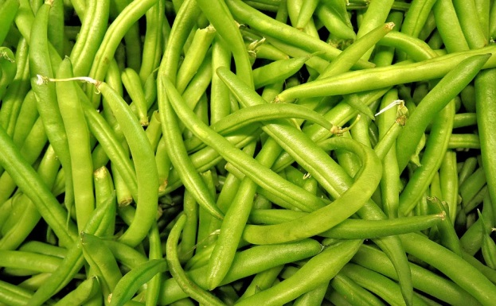
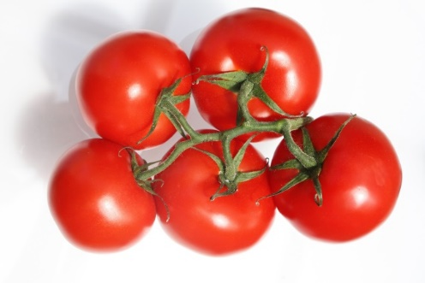
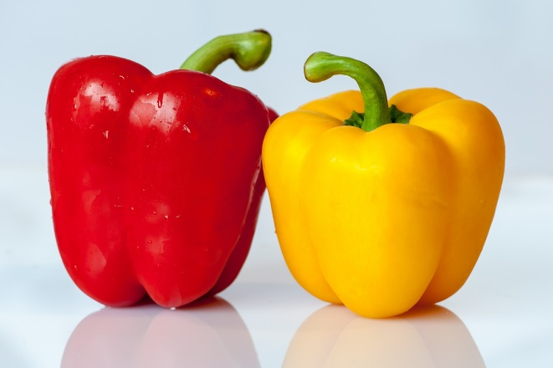
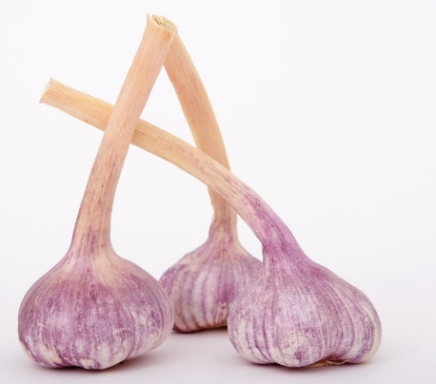
Katera zelenjava raste na vrtu?
SOLATA
KORENJE
FIŽOL
PARADIŽNIK
ČESEN
PAPRIKA
RASTLINE, KI JIH GOJIMO NA VRTU IMENUJEMO VRTNINE.
KATERO ZELENJAVO, KI RASTE NA VRTU, ŠE POZNAŠ?

Slide 6
Ljudje jemo različne dele rastlin: liste, plodove, korenine, semena...
LISTI SOLATE
KORENINA KORENJA
SEME FIŽOLA
PLOD PAPRIKE
PLOD PARADIŽNIKA
ČEBULICA ČESNA

Slide 7
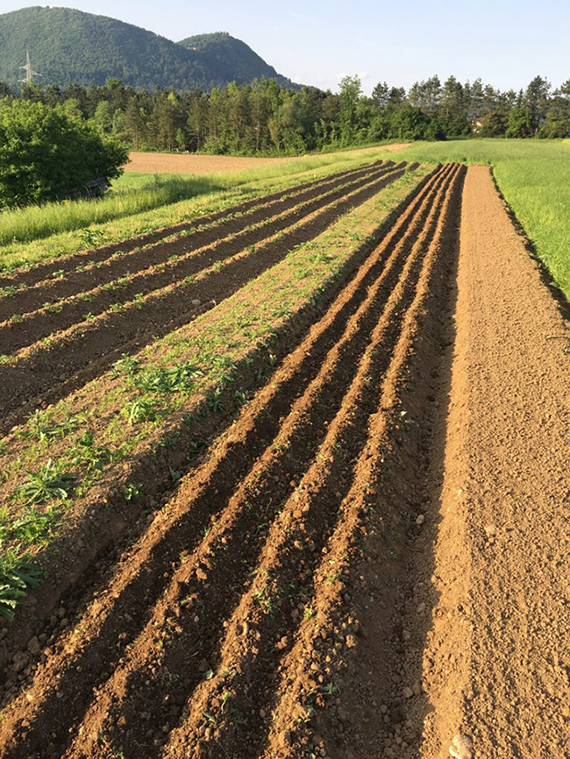
POLJE

Slide 8
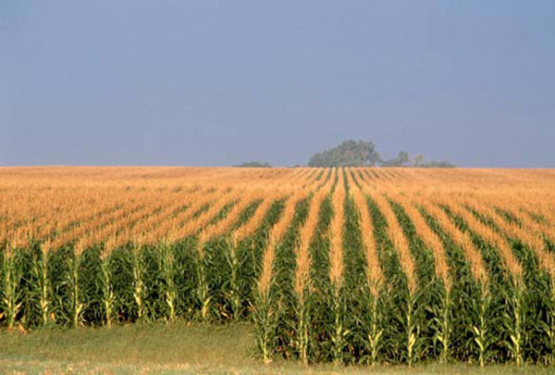
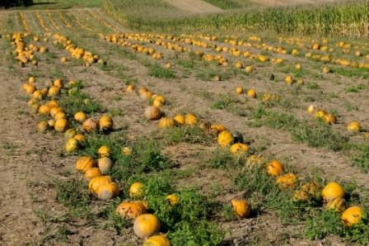
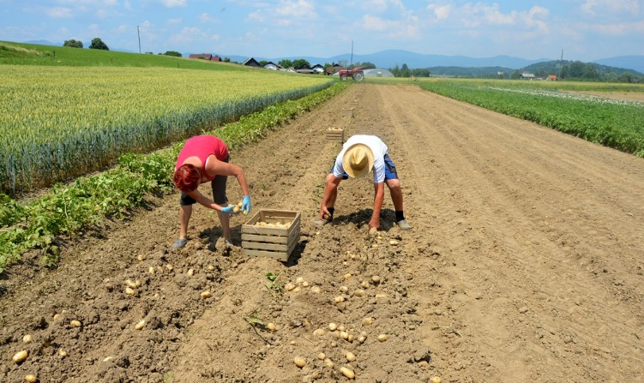
Kaj je polje?
POLJE JE VEČJA OBDELOVALNA POVRŠINA KOT VRT.
NA POLJU OBIČAJNO RASTE ENA VRSTA RASTLIN.
RASTLINE, KI JIH GOJIMO NA POLJU IMENUJEMO POLJŠČINE.
NAMENJENE SO ZA HRANO:
LJUDEM (KROMPIR, PŠENICA, REPA,…)
ŽIVALIM (KORUZA, PESA, BUČE, …)
KORUZNO POLJE
POBIRANJE KROMPIRJA NA POLJU KROMPIRJA
POLJE BUČ

Slide 9
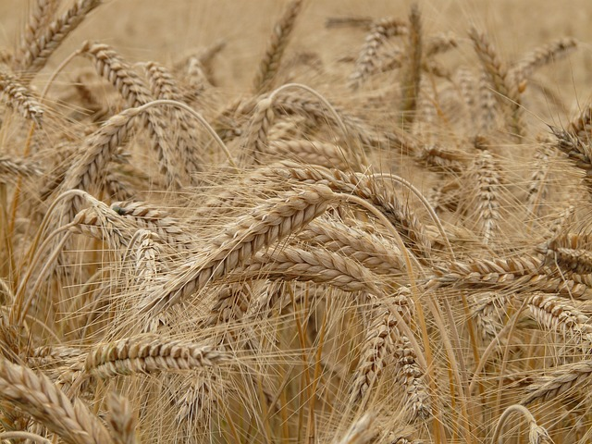
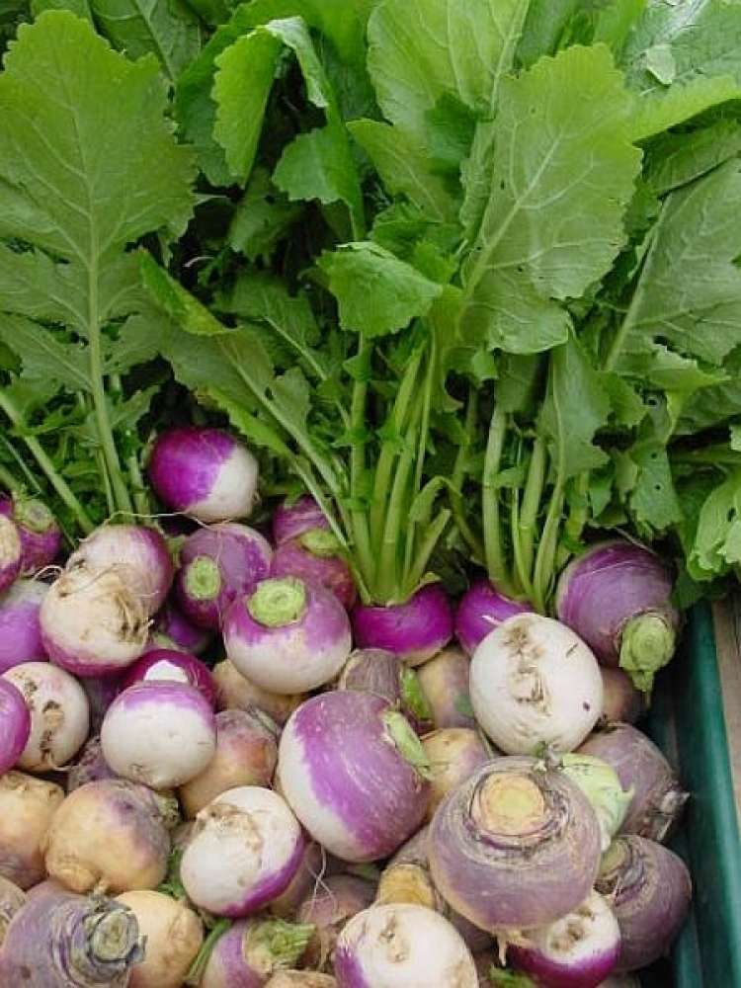
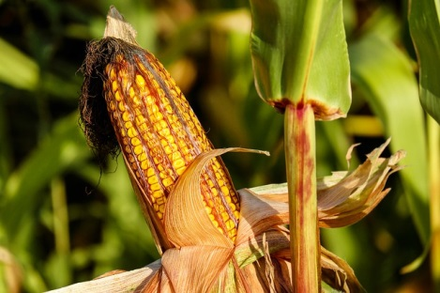
Katere poljščine rastejo na polju?
KROMPIR
PŠENICA
REPA
KORUZA

Slide 10
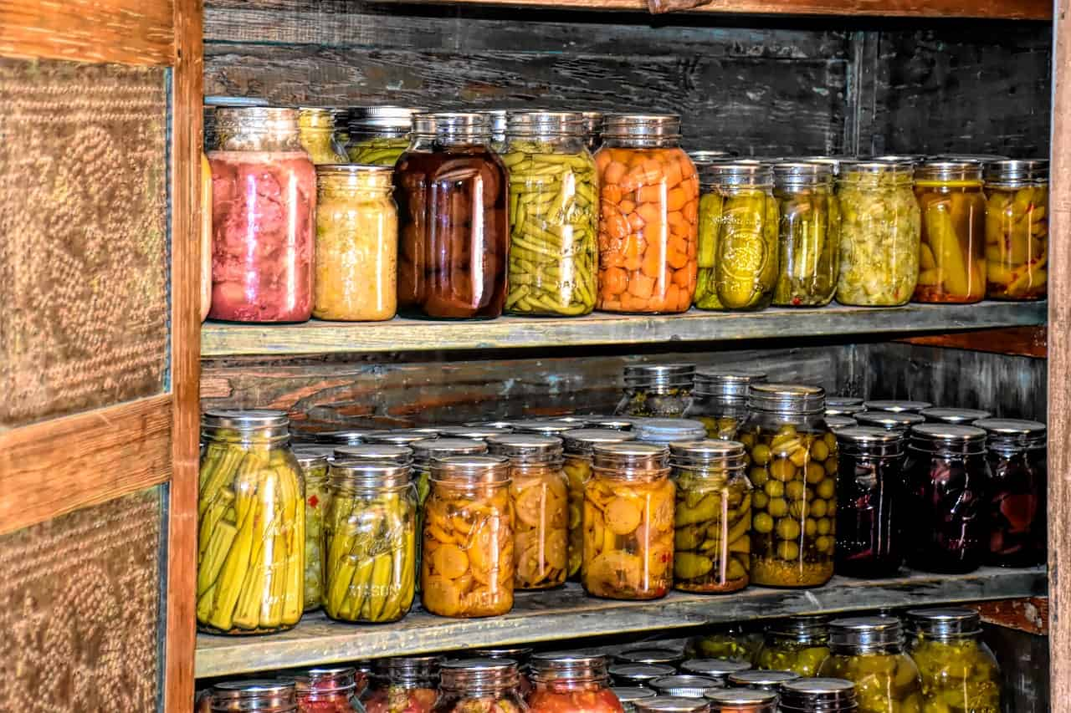
OZIMNICA

Slide 11
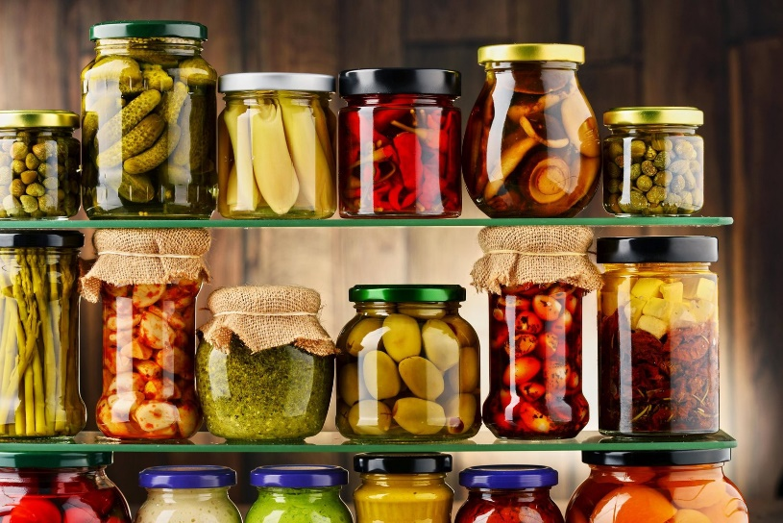
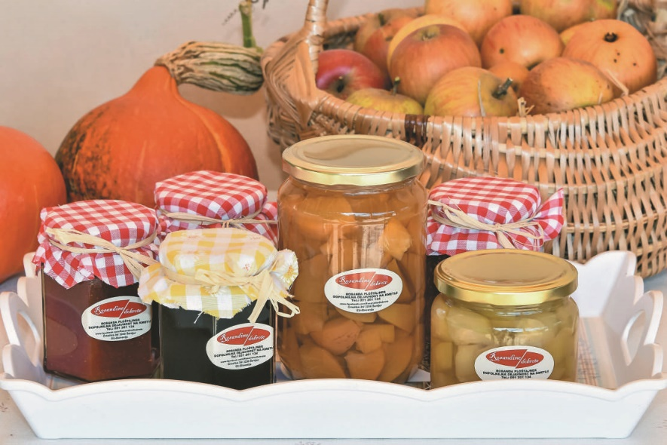
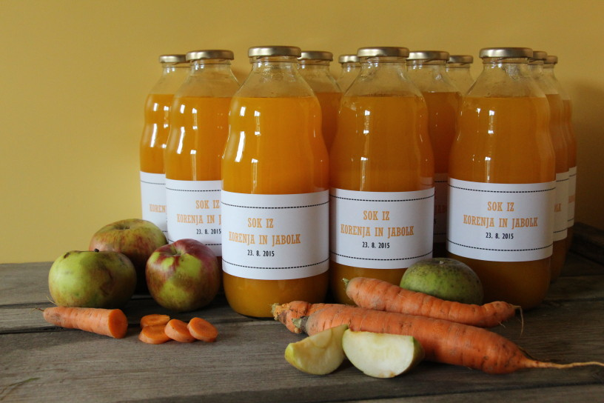
LJUDJE ZELENJAVO LAHKO VLOŽIMO ALI ZAMRZNEMO.
ALI VEŠ, ZAKAJ TO POČNEMO?
MARMELADA, KOMPOTI IN DOMAČI SOKOVI SO TUDI OZIMNICA.
IZ ČESA PA VSE TO PRIPRAVIMO?

